Slide 1

Сортировка, поиск, регулярные выражения
Занятие №8

Slide 2
Что такое сортировка?

Slide 3
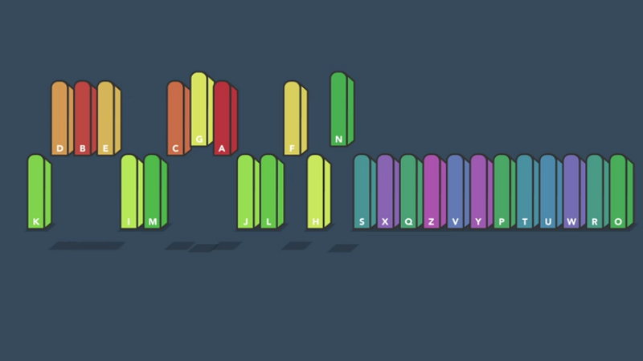
1. Что такое сортировка?
Сортировка – это расстановка элементов
массива в заданном порядке.
Варианты сортировки по возрастанию, убыванию, последней цифре, сумме делителей, по алфавиту.
Алгоритмы:
простые и понятные, но неэффективные для больших массивов
метод пузырька
сложные, но эффективные
быстрая сортировка (QuickSort)
сортировка Шелла (Shell Sort)
сортировка слиянием (MergeSort)

Slide 4
1. Функция sorted()

Slide 5
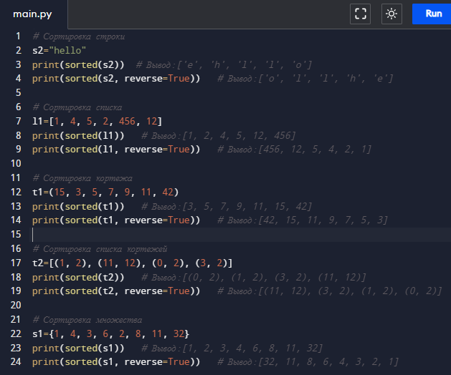
1. Функция sorted
Функция sorted() возвращает новый отсортированный список итерируемого объекта (списка, словаря, кортежа).
По умолчанию она сортирует его по возрастанию.

Slide 6
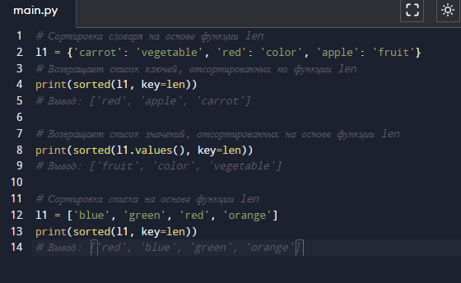
Функция sorted
Сортировка строк осуществляется по ASCII-значениям.
Возвращаемое значение — List (список).
Синтаксис: sorted(iterable,key=None,reverse=False).
iterable: строка, список, кортеж, множество, словарь
key (необязательный параметр): если указать ключ, то сортировка будет выполнена по функции этого ключа.
reverse (необязательный параметр): по умолчанию сортировка выполняется по возрастанию. Если указать reverse=True, то можно отсортировать по убыванию.

Slide 7
2. Метод list.sort()

Slide 8
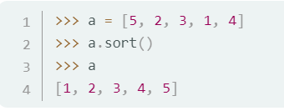
2. Метод list.sort()
Метод списков list.sort(), который изменяет исходный список (и возвращает None во избежание путаницы).
Отличие заключается в том, что метод list.sort() определён только для списков, в то время как sorted() работает со всеми итерируемыми объектами.

Slide 9
Сортировка по возрастанию и сортировка по убыванию в Python

Slide 10
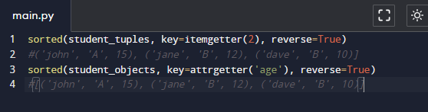
reverse
У list.sort() и sorted() есть параметр reverse, принимающий boolean-значение.
Он нужен для обозначения сортировки по убыванию.

Slide 11
3. Сортировка пузырьком это?

Slide 12
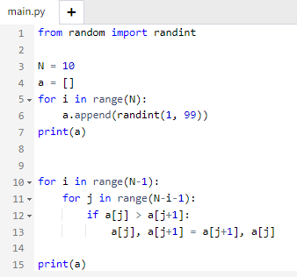

3. Сортировка пузырьком это?
Практический пример
Метод сортировки массивов и списков путем последовательного сравнения и обмена соседних элементов, если предшествующий оказывается больше последующего.
Результат программы:

Slide 13
4. Сортировка Шелла (Shell sort) это?

Slide 14
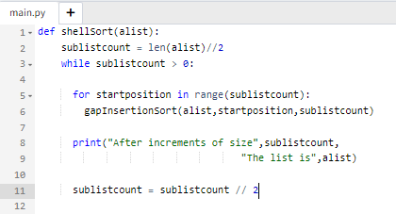
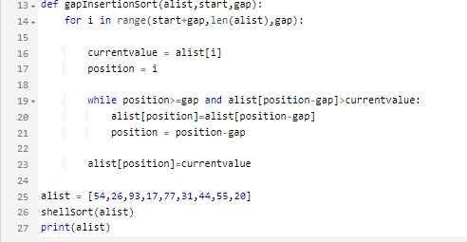

4. Сортировка Шелла (Shell sort) это?
Практический пример
Сортировка Шелла является оптимизированным вариантом сортировки вставками.
Оптимизация достигается путем сравнения не только соседних элементов, но и элементов на определенном расстоянии, которое в течении работы алгоритма уменьшается. На последней итерации это расстояние равно 1.
После этого алгоритм становится обычным алгоритмом сортировки вставками, что гарантирует правильный результат сортировки.
Но следует отметить один момент: к тому времени, когда это произойдет, наш массив будет почти отсортирован, поэтому итерации будут выполнятся очень быстро.
Результат программы:

Slide 15
5. Быстрая сортировка (QuickSort) это?

Slide 16
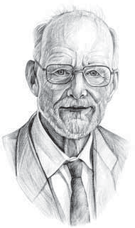
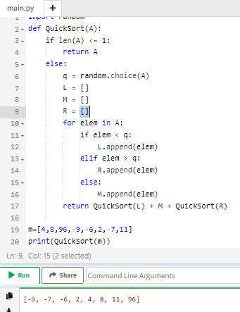
5. Быстрая сортировка (QuickSort) это?
Практический пример
Идея: выгоднее переставлять элементы, который находятся дальше друг от друга.
Ч.Э.Хоар 1960
6 | 5 | 4 | 3 | 2 | 1
1 | 5 | 4 | 3 | 2 | 6
1 | 2 | 4 | 3 | 5 | 6
Результат программы:
1 | 2 | 3 | 4 | 5 | 6

Slide 17
6. Сортировка слиянием (mergesort) это?

Slide 18
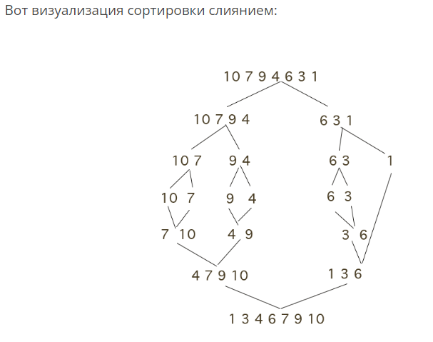
6. Сортировка слиянием (mergesort) это?
Исходный массив делится на две примерно равные части. Если массив имеет нечетное количество элементов, одна из этих «половин» на один элемент больше, чем другая.
Подмассивы делятся снова и снова на две половины, пока вы не получите массивы, которые имеют только один элемент каждый.
Затем вы объединяете пары одноэлементных массивов в двухэлементные массивы, сохраняя их в процессе. Затем эти отсортированные пары объединяются в четырехэлементные массивы и так далее до тех пор, пока не будет получен исходный отсортированный массив.

Slide 19
Поиск это?

Slide 20


Slide 21
Поиск это?
Поиск — процесс обнаружения в некотором наборе данных объектов, характеристики которых соответствуют критериям поиска.
Критерий поиска — это условие (ограничение), накладываемое на значения свойств (характеристик) данных.
Пример:
Найти в списке логинов пользователей такие логины, которые содержат меньше 7 символов.
Здесь критерием поиска будет количество символов в логине (длина логина).

Slide 22
1. Линейный поиск это?

Slide 23
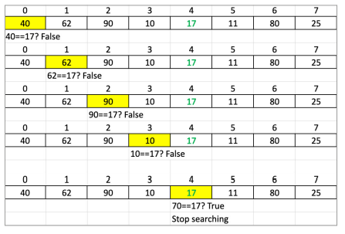
1. Линейный поиск это?
Рассмотрим на примере.
Линейный поиск — это полный последовательный (один за одним) перебор всех элементов набора данных (например, некоторого списка myList), при котором каждый элемент набора проверяется на соответствие критерию поиска (в простейших случаях сравнивается с ключом поиска key).

Slide 24
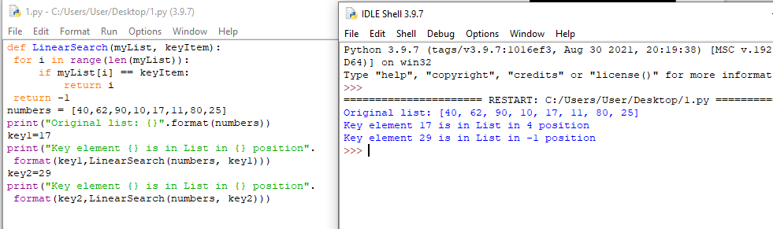
Программный код и его реализация

Slide 25
2. Бинарный поиск это?

Slide 26
2. Бинарный поиск это?
Этот алгоритм поиска может использоваться только в отсортированных наборах данных.
Алгоритм бинарного поиска использует подход «разделяй и властвуй».
Шаги выполнения:
Выполняем сравнение среднего элемента набора с ключом.
Если ключ и средний элемент оказываются равны, то поиск завершается успешно.
Если средний элемент больше ключа, то, значит, нужно продолжать поиск только в левой части набора (до среднего элемента), иначе — поиск будет проходить в правой части, т. е. определяем новые границы пространства поиска.
Шаги 1-3 повторяем, пока в пространстве поиска есть элементы

Slide 27
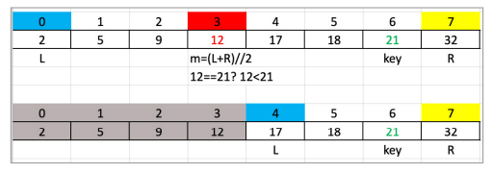
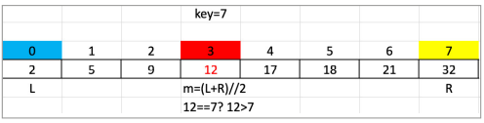
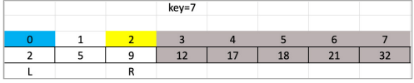
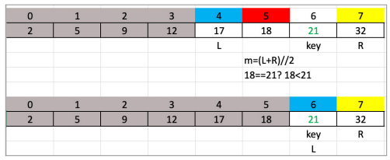
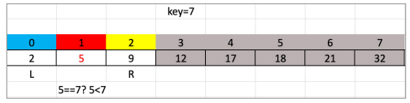
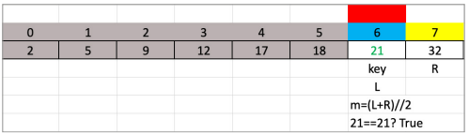
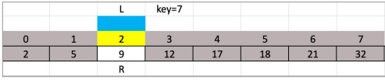
Визуальный пример

Slide 28
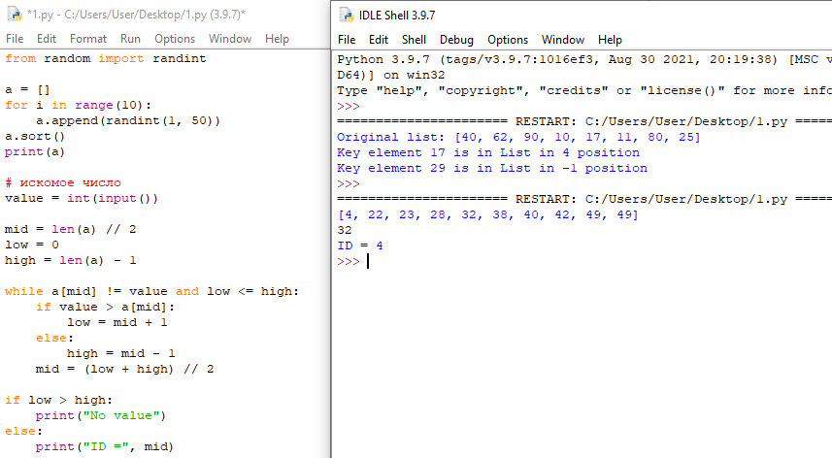
Программный код и его реализация

Slide 29
Что такое регулярные выражения?

Slide 30
Регулярные выражения
Регулярные выражения предназначены для поиска подстрок в тексте посредством задания шаблона:
r'^[a-zA-Z0-9_.+-]+@[a-zA-Z0-9-]+(?:\.[a-zA-Z0-9-]+)+$
Шаблон для поиска ошибок при вводе электронной почты

Slide 31
Синтаксис RegEx
Любая строка (в которой нет символов .^$*+?{}[]\|()) сама по себе является регулярным выражением.
Регулярные выражения являются регистрозависимыми, поэтому Хаха будет соответствовать строка “Хаха” и только она.
Строка “хаха” (с маленькой буквы) уже не будет соответствовать выражению выше.

Slide 32
Спецсимволы
Подобно строкам в языке Python, регулярные выражения имеют спецсимволы .^$*+?{}[]\|(), которые в регулярках являются управляющими конструкциями.
Для написания их просто как символов требуется их экранировать, для чего нужно поставить перед ними знак \.
Так же, как и в питоне, в регулярных выражениях выражение \n соответствует концу строки, а \t — табуляции.

Slide 33
Дополнительные конструкции
\d — соответствует любой одной цифре и заменяет собой выражение [0-9];
\D — исключает все цифры и заменяет [^0-9];
\w — заменяет любую цифру, букву, а также знак нижнего подчёркивания;
\W — любой символ кроме латиницы, цифр или нижнего подчёркивания;
\s — соответствует любому пробельному символу;
\S — описывает любой непробельный символ.

Slide 34
Для чего используются регулярные выражения?
для определения нужного формата, например телефонного номера или email-адреса;
для разбивки строк на подстроки;
для поиска, замены и извлечения символов;
для быстрого выполнения нетривиальных операций.

Slide 35
Примеры регулярных выражений
\d{5} Последовательности из 5 цифр
\d означает любую цифру
{5} — ровно 5 раз
\d\d/\d\d/\d{4} Даты в формате ДД/ММ/ГГГГ
(и прочие куски, на них похожие, например, 98/76/5432)

Slide 36
Примеры регулярных выражений
\b\w{3}\b Слова в точности из трёх букв
\b означает границу слова
(с одной стороны буква, а с другой — нет)
\w — любая буква,
{3} — ровно три раза

Slide 37
Примеры регулярных выражений
[-+]?\d+ Целое число, например, 7, +17, -42, 0013 (возможны ведущие нули)
[-+]? — либо -, либо +, либо пусто
\d+ — последовательность из 1 или более цифр
[-+]?(?:\d+(?:\.\d*)?|\.\d+)(?:[eE][-+]?\d+)? Действительное число, возможно в экспоненциальной записи.

Slide 38
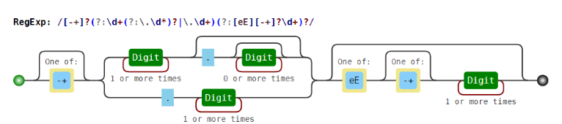
Примеры регулярных выражений

Slide 39
Модуль re
В Python для работы с регулярками есть модуль re. Его нужно просто импортировать:
import re
А вот наиболее популярные методы, которые предоставляет модуль:
re.match()
re.search()
re.findall()
re.split()
re.sub()
re.compile()

Slide 40
re.match(pattern, string)
Этот метод ищет по заданному шаблону в начале строки. Например, если мы вызовем метод match() на строке «AV Analytics AV» с шаблоном «AV», то он завершится успешно. Но если мы будем искать «Analytics», то результат будет отрицательный:
import re
result = re.match(r'AV', 'AV Analytics Vidhya AV')
print result
Результат:
<_sre.SRE_Match object at 0x0000000009BE4370>

Slide 41
re.match(pattern, string)
result = re.match(r'AV', 'AV Analytics Vidhya AV')
print result.group(0)
Результат:
AV

Slide 42
re.match(pattern, string)
result = re.match(r'Analytics', 'AV Analytics Vidhya AV')
print result
Результат:
None

Slide 43
re.match(pattern, string)
result = re.match(r'AV', 'AV Analytics Vidhya AV')
print result.start()
print result.end()
Результат:
0
2

Slide 44
re.search(pattern, string)
Метод похож на match(), но ищет не только в начале строки. В отличие от предыдущего, search() вернёт объект, если мы попытаемся найти «Analytics»:
result = re.search(r'Analytics', 'AV Analytics Vidhya AV')
print result.group(0)
Результат:
Analytics

Slide 45
re.findall(pattern, string)
result = re.findall(r'AV', 'AV Analytics Vidhya AV')
print result
Результат:
['AV', 'AV']

Slide 46
re.split(pattern, string, [maxsplit=0])
re.split(pattern, string, [maxsplit=0])
Этот метод разделяет строку по заданному шаблону.
result = re.split(r'y', 'Analytics')
print result
Результат:
['Anal', 'tics']

Slide 47
re.split(pattern, string , [maxsplit=0])
result = re.split(r'i', 'Analytics Vidhya')
print result
Результат:
['Analyt', 'cs V', 'dhya'] # все возможные участки.

Slide 48
re.split(pattern, string , [maxsplit=0])
result = re.split(r'i', 'Analytics Vidhya',maxsplit=1)
print result
Результат:
['Analyt', 'cs Vidhya']

Slide 49
re.sub(pattern, repl, string)
re.sub(pattern, repl, string)
Ищет шаблон в строке и заменяет его на указанную подстроку. Если шаблон не найден, строка остается неизменной.
result = re.sub(r'India', 'the World', 'AV is largest Analytics community of India')
print result
Результат:
'AV is largest Analytics community of the World'
re.compile(pattern, repl, string)

Slide 50
re.compile(pattern, repl, string)
Мы можем собрать регулярное выражение в отдельный объект, который может быть использован для поиска. Это также избавляет от переписывания одного и того же выражения.
pattern = re.compile('AV')
result = pattern.findall('AV Analytics Vidhya AV')
print result
result2 = pattern.findall('AV is largest analytics community of India')
print result2
Результат:
['AV', 'AV']
['AV']

Slide 51
Операторы и их описания:
. Один любой символ, кроме новой строки \n.
? 0 или 1 вхождение шаблона слева
+ 1 и более вхождений шаблона слева
* 0 и более вхождений шаблона слева
\w Любая цифра или буква (\W — все, кроме буквы или цифры)
\d Любая цифра [0-9] (\D — все, кроме цифры)

Slide 52
Операторы и их описания:
\s Любой пробельный символ (\S — любой непробельный символ)
\b Граница слова
[..] Один из символов в скобках ([^..] — любой символ, кроме тех, что в скобках)
\ Экранирование специальных символов (\. означает точку или \+ — знак «плюс»)

Slide 53
Операторы и их описания:
^ и $ Начало и конец строки соответственно
{n,m} От n до m вхождений ({,m} — от 0 до m)
a|b Соответствует a или b
() Группирует выражение и возвращает найденный текст
\t, \n, \r Символ табуляции, новой строки и возврата каретки соответственно

